Slide 1
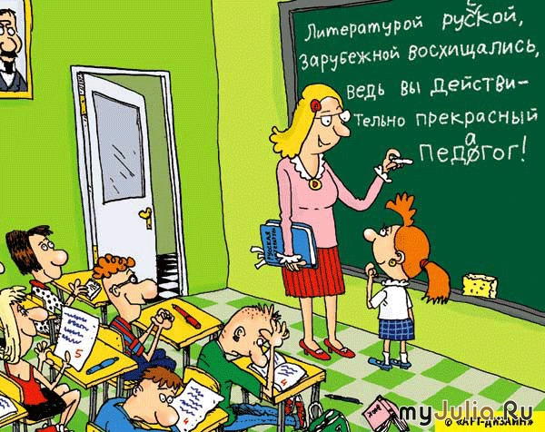
«Можно быть профессором в области своего предмета, но если нет взаимоотношений между учителем и учениками, результатов образования не будет», – гласит педагогическая аксиома.

Slide 2

Формы обучения – это внешнее выражение согласованной деятельности учителя и учащихся, осуществляемой в определённом порядке и режиме

Slide 3


Формы
фронтальные
групповые
массовые
коллективные
индивидуальные

Slide 4
Нестандартные уроки
Урок – сказка
Урок – путешествие
Урок – КВН
Урок – соревнование
Урок – исследование
Урок - инсценирование
Урок – деловая игра
Урок – проект
Урок - экскурсия

Slide 5
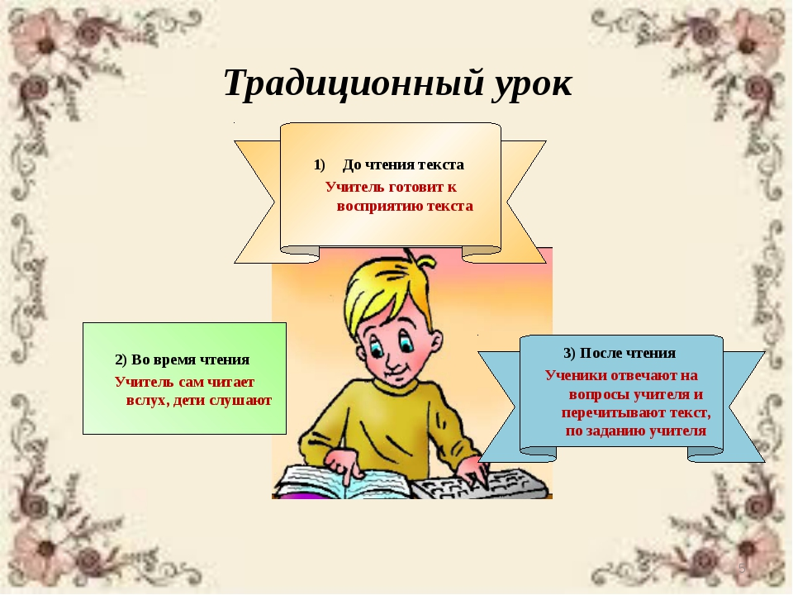

Slide 6
1 этап - работа до чтения текста | 2 этап – работа с текстом во время чтения | 3 этап – работа с текстом после чтения
речевая разминка (упражнение на отработку концентрации внимания, дыхания, артикуляции, расширения поля зрения) | задания, связанные с контролем понимания текста (беседа по содержанию текста) | чтение, деление на части, составление плана; пересказ по плану или творческий; составление характеристики героев; проблемный анализ
вступительная беседа (обращение к жизненному опыту, биографии автора, историческим событиям) | анализ текста (стилистический - языковые средства произведения ) | чтение, нахождение отрывка к иллюстрации; ролевое чтение, выразительное чтение
словарная работа (работа с непонятными и трудночитаемыми словами и выражениями) | задания, связанные с вопросно‐ответными упражнениями | Нпахождение в тексте отрывка, который поможет ответить на вопрос
работа с заголовком (антиципация |  | чтение самого красивого места в тексте или в стихотворении
работа с иллюстрацией |  | нахождение по данному началу или концу предложения всего предлож.
прослушивание музыки
 |  | чтение отрывка, к которому можно подобрать пословицу или в котором выражена главная мысль произвед.
 |  | инсценирование , зарисовки к тексту и др.

Slide 7
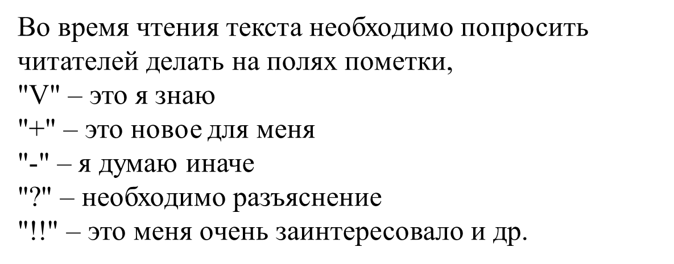

Приём «Чтение с пометками»

Slide 8
Приём «Толстые и тонкие вопросы»
Толстые вопросы | Тонкие вопросы
Дайте несколько объяснений, почему...? Почему Вы считаете (думаете),что …? В чем различие…? Предположите, что будет, если…? Что, если…? | Кто…? Что…? Когда…? Может…? Будет…? Мог ли …? Верно ли …? Было ли …? Как звали …? Согласны ли Вы…?

Slide 9
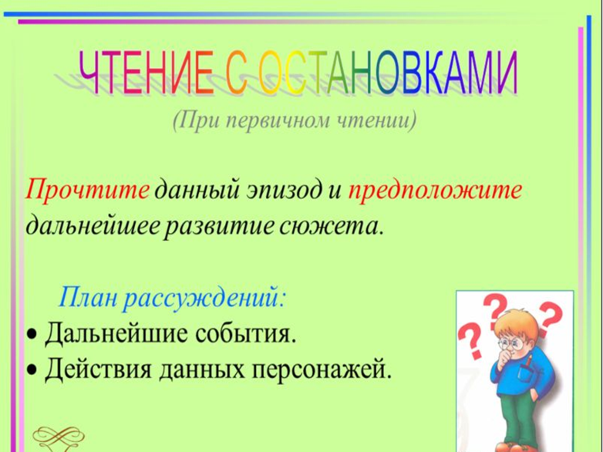
Приём «Чтение с остановками»
Текст читается дозированно. После каждой смысловой
части обязательно делается остановка. Во время «стопа»
ученики делают предположения о дальнейшем развитии
сюжета или обсуждают проблемный вопрос (в группах или
индивидуально).
Обязателен вопрос: "Что будет дальше и почему?"
Notes:
9
9
Для эффективного формирования регулятивных УУД необходимо систематически и многократно повторять их, постепенно усложняя: вначале под непосредственным руководством учителя, потом в коллективной деятельности с одноклассниками, а затем самостоятельно.
9

Slide 10
Требования:
1. Учитель выбирает текст для чтения.
2. Текст заранее делится на смысловые части. Прямо в тексте отмечается, где следует прервать чтение и сделать остановку: «первая остановка», «вторая остановка» и т. д.
3. Учитель заранее продумывает вопросы и задания к тексту, направленные на развитие у учащихся различных мыслительных навыков.

Slide 11
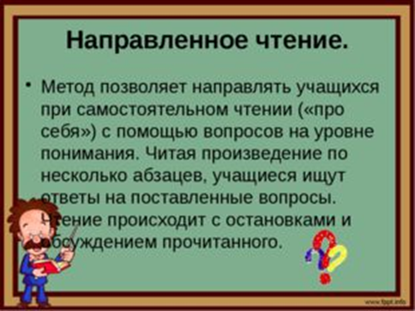
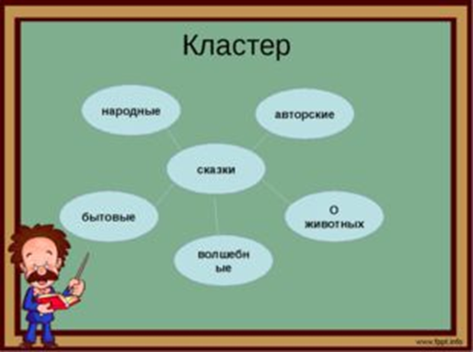
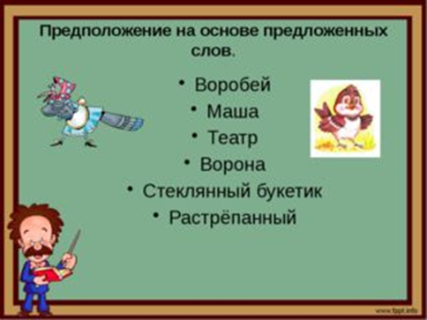
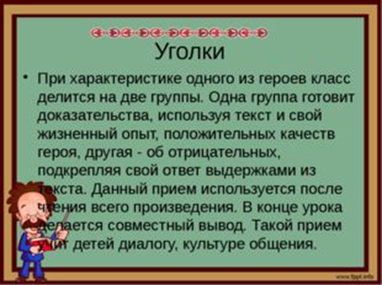
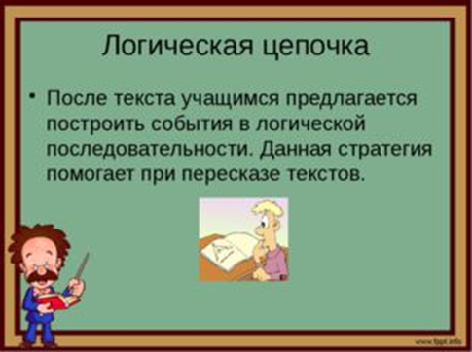

Slide 12
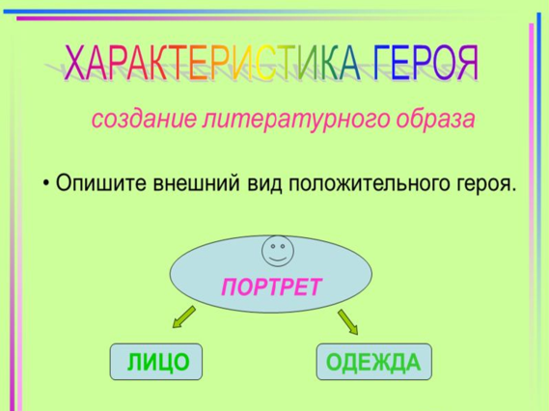
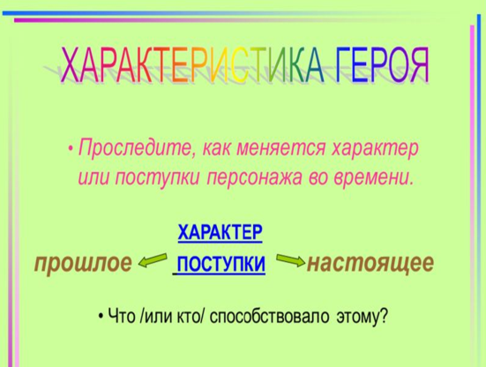
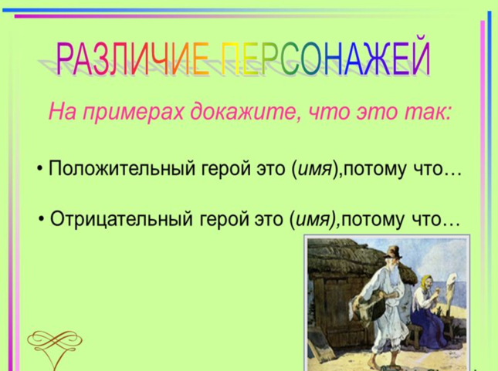
Приём «Карта персонажей»
Задача, при выполнении которой применяется графический
организатор для того, чтобы помочь ученикам проанализировать
главных персонажей. Этот приём помогает школьникам записать
черты героев и графически изобразить их с целью сравнения и
противопоставления.

Slide 13
  Приём «Синквейн»
Синквейн был придуман в начале XX века Аделаидой Крэпси – американской поэтессой.
В переводе с французского слово «синквейн» означает «пять».
Правила написания:
1 строка – существительное
2 строка – 2 прилагательных
3 строка – 3 глагола
4 строка – фраза, предложение или цитата
5 строка - это слово-резюме
Может быть использован на разных этапах урока.
1.Учитель.
2. Душевный, открытый.
3. Учит, думает, заботится.
4. Много идей – мало времени.
5.Призвание.
Notes:
13
13

Slide 14
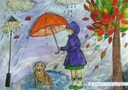
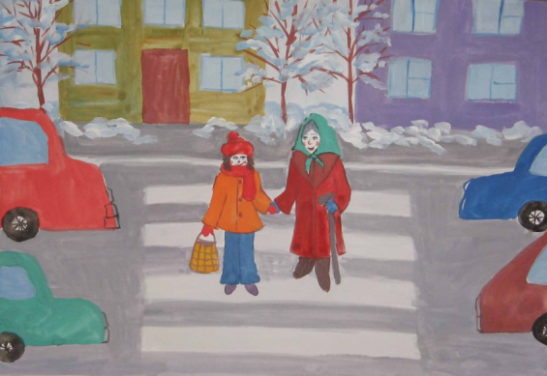
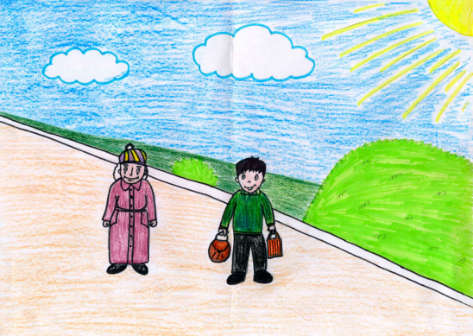
Приём «Цветопись»
Приёмы психорисунка дают возможность выразить понимание
абстрактных понятий, внутренний мир через зрительные
образы. Можно дать задание на дом нарисовать характер героев,
совесть, месть, добро, зло и затем объяснить свои рисунки.

Slide 15

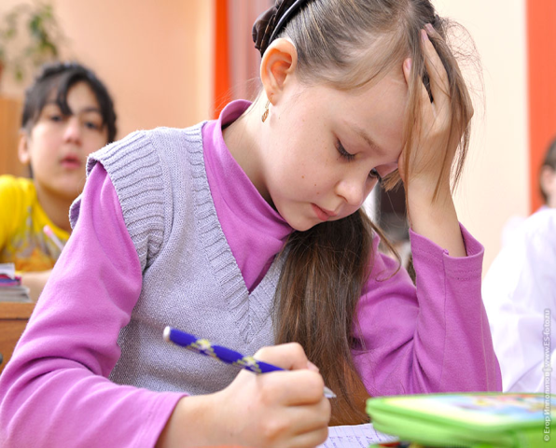
Приём «Пятиминутное эссе»
Этот вид письменного задания применяется в конце урока,
чтобы помочь ученикам подытожить свои знания и написать,
что нового узнали по изучаемой теме. Обычно эссе пишется
прямо в классе после обсуждения проблемы и по времени
занимает не более 5 минут.

Slide 16
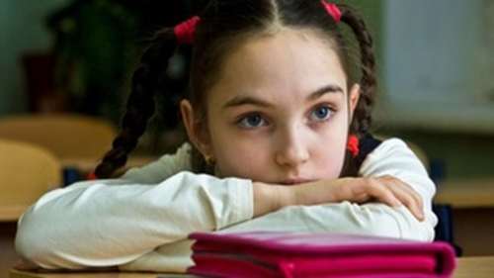
Приём «Верите ли вы, что…»
Класс делится на две команды. Одна команда высказывает фантазийные предположения, а другая анализирует их.
Notes:
16
16
ориентир на странице
умение распознавать условные обозначения
находить(читать) конкретное задание (работа с частичной информацией)
определить порядок выполнения, план
подбирать инструмент (ручка, карандаш, цв. карандаш, маркер)
выбирать цвет
умение проверить свою работу
16

Slide 17

Методы и приёмы, используемые при групповой работе:
➢Метод «Шесть шляп»
➢Прием «Учебный мозговой штурм»
➢Прием «Письмо по кругу»

Slide 18
Словосочетание «читательская грамотность» появилось в контексте международного тестирования в 1991г.
В исследовании PISA «читательская грамотность -
способность человека понимать и использовать
письменные тексты, размышлять о них,
заниматься чтением для того, чтобы достигать
своих целей, расширять свои знания и
возможности, участвовать в социальной жизни»

Slide 19
У развитого читателя должны быть сформированы обе группы умений:
1. Умение извлекать из текста информацию и на её основании формулировать выводы.
2. Умения, основанные на собственных размышлениях о прочитанном:
интерпретировать и оценивать информацию текста в контексте собственных знаний;
устанавливать связи, которые не высказаны автором напрямую;
интерпретировать их, соотнося с общей идеей текста.

Slide 20
Уровни читательской грамотности младшего школьного возраста
I. Фрагментарный уровень
У детей, отсутствует целостное представление о
произведении, их внимание сосредоточено на отдельных
событиях, они не могут установить связи между
эпизодами. Художественное произведение
воспринимается ими как описание случая,
не пытаются определить авторскую позицию,
не обобщают прочитанное.

Slide 21
II. Констатирующий уровень
Внимание сосредоточено на событиях, легко восстанавливают последовательность, но не всегда понимают, как события связаны друг с другом. При специальных вопросах учащиеся могут верно определить мотивы поведения персонажей, ориентируясь больше на житейское представление о причинах того или иного поступка. Авторская позиция, художественная идея остаются неосвоенными, обобщение прочитанного подменяется пересказом содержания.

Slide 22
III. Уровень “героя”
В произведении детей интересуют, прежде всего, герои.
Они верно определяют мотивы, последствия поступков
персонажей, дают оценку героям, обосновывают свою
точку зрения ссылкой на поступки. При специальных
побуждающих вопросах учителя могут определить
авторскую позицию, хотя при самостоятельном чтении,
как правило, не обращают внимания на автора текста.
Обобщение не выходит за рамки конкретного образа.

Slide 23
IV. Уровень “идеи”
Дети любят размышлять над прочитанным. Они способны увидеть авторскую позицию. Их обобщение выходит за рамки конкретного образа. При самостоятельном чтении и постановке вопросов к тексту читатели данной группы способны увидеть основной конфликт произведения, их интересует авторское отношение к персонажам, они часто обращают внимание на название произведения, на отдельные художественные детали.

Slide 24
Оценка уровня сформированности читательской грамотности:
«Тест на оценку сформированности навыков чтения»;
«Тест грамотности чтения художественных текстов», цель которых выявить начальный уровень сформированности аналитических умений младших школьников»;
Анкета «Хороший ли я читатель?», позволяющий увидеть уровень самооценки учащихся

Slide 25
Диалог автора через текст
Л.Толстой «Косточка»
Купила мать слив и хотела их дать детям после обеда.
–Часто ли в семье ели сливы? ________________________
Они лежали на тарелке. Ваня никогда не ел слив и все нюхал их.
–Сколько лет Ване (он большой или маленький)? Ел ли он раньше сливы? Нравились ли они ему? Сдерживает ли он себя? ________________________
И очень они ему нравились. Очень хотелось съесть.
–Чей голос ты слышишь? Кто мог сказать такие слова, повторяя дважды
слово "очень ________________________________________________
Он все ходил мимо слив.
–Знал ли Ваня, что брать без спросу нехорошо? Долго ли сдерживал себя? __________________________________________________________________
Когда никого не было в горнице, он не удержался, схватил одну сливу и съел.
–Что малышу помогало удержаться раньше? ________________________

Slide 28
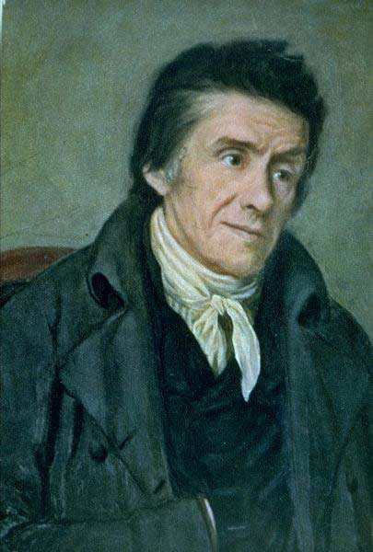
Швейцарский педагог; одним из первых указал на значимость развивающего обучения, базирующегося не на мёртвых азбучных истинах, а на непосредственном наблюдении и размышлении ребёнка под руководством учителя.
«Мои ученики будут узнавать новое не только от меня;
они будут открывать это новое сами»
И.Г. Песталоцци

